Slide 1
文興電影院
ACTION

Slide 2
由艾德赫姆斯、傑克強森、漢尼拔布瑞斯、喬漢姆與傑瑞米雷納飾演五個從小學一 年級一起長大的朋友，他們會選擇每月的五月展開整整一個月毫無忌憚的整人遊戲。
當鬼的那個人必須將手掌貼到對方的背上並且大喊一聲【抓到了!你當鬼!】他們每個人都抱持著打壞交情、丟掉工作甚至冒著失去生命的打算，但他們全都樂此不疲，並且認為這是維繫友情的好方法。

Slide 3
漫不經心的哥哥【查】跟模範生妹妹【珍】從小吵到大，但她跟妹妹吵架時任何事都占不了上風，甚至有一次棒球比賽還被妹妹打爆了下巴，妹妹就拿出衛生棉止血，還幫哥哥取綽號叫【靠得住】，從此之後這個綽號就跟了他一輩子，但只有在妹妹談戀愛時，才擺出哥哥的架子來逞威風，
為了保護妹妹卻又說不出口，產生了許多誤會。
而這次怕又被哥哥【過濾男友】的她努力隱瞞與日泰混血帥哥【小餅】
的戀情，但百密總有一疏，查知道後決定要出招來惡搞這對小情人!誓死保衛天菜的珍又該如何接招!

Slide 4
描述號稱史上最失控的桌遊遊戲，
這回變成最夯桌遊，將再次引爆一段刺激驚險的奇幻冒險故事。
四位留校察看的青少年，意外發現一款電玩遊戲，點選開始後竟離奇的被帶進電玩世界裡，成為遊戲中的電玩角色。

Slide 5
一起網路攻擊事件使得英國所有臥底的特務間諜身分曝光，而強尼英格麗則是唯一沒有被起底的特務，這讓他成為英國特務組織的最後一線希望。
他奉命在退休之後重出江湖，立馬投入全新任務，希望能揪出主使這起網路攻擊事件的駭客。

Slide 6
故事敘述吸血鬼公爵【德古拉】，在郊區經營一間名叫【尖叫旅社】的五星級旅館，專門招待來自各地的妖魔鬼怪，而這群怪物也能在那裡遠離人類，不受外界干擾，得到放鬆和享受。

Slide 7
【大冒險家】是一部冒險動畫電影，劇情描述探險家【萊諾爵士】走遍世界各地，極力想取得許多神話中珍奇異獸的存在證據，某天收到一封有關巨大人形怪物的匿名信件，於是萊諾便踏上尋找【大腳怪】的旅程，誰知道當他深入叢林之後，映入眼簾的竟然是隻會講話的絨毛生物。

Slide 8
當一個年過30的剩女與一個美鬼女模特兒24小時共處肉身時，一切都有可能發生。
凱蒂是個眾多品牌的形象代言人，她不僅對自己所熱愛的事業堅貞不移他還有個偉大的夢想，那就是在達人秀比賽中獲勝。
但有一件事是他超不願意接受的，那就是跟鬼做朋友。這位鬼朋友Bee以前的職業是人氣超模，但在3個月前就去世了。
這讓凱蒂懊悔，世上有千千萬萬人，為何偏偏挑上她呢?

Slide 9
兩個黑人FBI警探為了保障兩個千金大小姐的安全，決定乾脆喬裝成她們!
為了這個聽起來異想天開的任務，她們找來頂尖的化妝專家為他們來個徹底的大改造，兩位人高馬大的黑人壯漢於是變成不折不扣的白人金髮尤物。

Slide 10
【小婉】是南部很有名的總鋪師【蒼蠅師】的女兒，但是他不愛做菜，只想要當明星，沒想到因為男朋友借錢跑路了，她為了躲債跑回台南找也在跑路的媽媽。
一日一對老夫妻來找她們母女，希望她們能幫忙辦一桌古早味菜，但是兩人其實都不會做辦桌菜，小婉為了要幫老夫妻圓夢，所以才答應會做出這桌菜。
兩人遇到了料理醫生，三人一起研究出許多菜色，小婉媽媽的小吃店也因此有了起色。

Slide 11
劇情講述的是一個富有經驗的生物學博士為了自己的科研能夠取得一定的結果去追尋美人魚，沒有想到的是他真的遇到了美人魚，於是他開始陷入欺騙和追捕的人性抉擇之中，因此譜寫了一段纏綿悱惻的人魚戀曲。

Slide 12
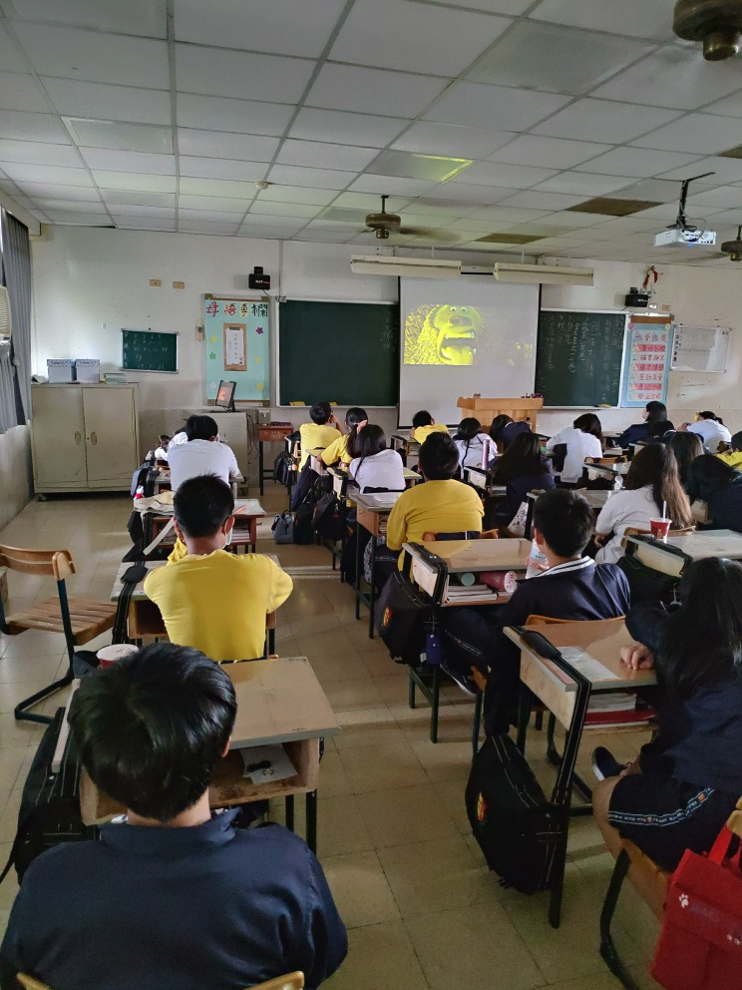
舒服至極的空間就像置身在電影院一樣 還可省下看電影的費用喔~歡迎大家加入

Slide 13
歡迎加入 文興諧趣電影欣賞社
WELCOME

